Slide 1
Composição automática de partituras utilizando Aprendizado de Maquina
Automated Music Sheet Composing with Machine Learning

Slide 2

OBJETIVO
Utilizar aprendizado de maquina com redes neurais e deep learning para automatizar o processo de identificação de notas e posterior composição da partitura, removendo assim a barreira tecnológica do processo criativo da música, fazendo com que o músico se preocupe apenas com seu instrumento e sua criatividade

Slide 3
RESUMO
UMA BREVE APRESENTÇÃO das FERRAMENTAS E TÉCNICAS UTILIZADAS

Slide 4
Ferramentas & Técnicas
Ferramentas:
Javascript (Interface e Captação do som)
TensorFlow + Keras (Biblioteca de Machine Learning)
Python (Conexão e processamento dos dados)
Técnicas:
Aprendizado de máquina utilizando redes neurais com deep learning
Transformada rápida de fourier
Protocolo Websocket

Slide 5

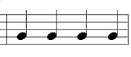
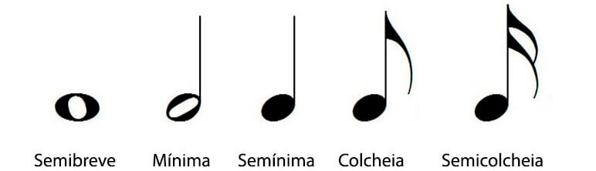
Sobre música e tempo
Tempo (ou velocidade) - 120 BPM máximo
1 semínima = 1 tempo
1 semicolcheia = ¼ do tempo
120 BPM = 2 BPS ou 500ms por batida
1 semicolcheia = 125 ms entre uma nota e outra no mínimo

Slide 6


Captação do Som e FFT
Javascript (com autorização do Navegador)
P5.js e p5sound.js – Derivado do projeto “Processing”
Dependente do Tempo da musica (BPM)
Fazemos a média do som durante ¼ de um tempo
Passamos o que foi coletado para o FFT
O FFT transforma o som captado no domínio do tempo em domínio de frequência
Saída do FFT é um vetor de 1024 dimensões com valores de 0 a 255 (Total de 1KB de dados)
O vetor gerado é então enviado para o servidor em Python, que executa os dados no modelo já treinado da rede neural

Slide 7

Web Socket
Protocolo de comunicação
Conexões persistentes após hand-shake inicial
Tanto o servidor quanto o cliente podem enviar dados a qualquer momento
Delay extremamente baixo
TCP

Slide 8

TENSORFLOW
API de redes neurais com o processamento em C++ e interface em Python
Utiliza grafos para criar o modelo da rede neural
Permite que o grafo criado possa ser executado em qualquer sistema operacional e qualquer arquitetura que o TensoFlow suporta
Permite que a GPU e instruções avançadas do processador, como o AVX e SSE3 sejam utilizados para acelerar a etapa de treinamento
Permite processamento em paralelo do modelo

Slide 9

KERAS
API de alto nível escrita em Python
Pode ser utilizado em conjunto com o TensorFlow, Theano ou CNTK
Auxilia na criação, treinamento e execução do modelo da rede neural
Remove a complexidade relacionado à matemática das redes
Agiliza o processo de testes de performance
Menos código, mais resultados em menos tempo
NÃO substitui o conhecimento necessário para implementar as redes

Slide 10




Como FUNCIONA

Slide 11
REDE NEURAL
Treinando e processando dados

Slide 12

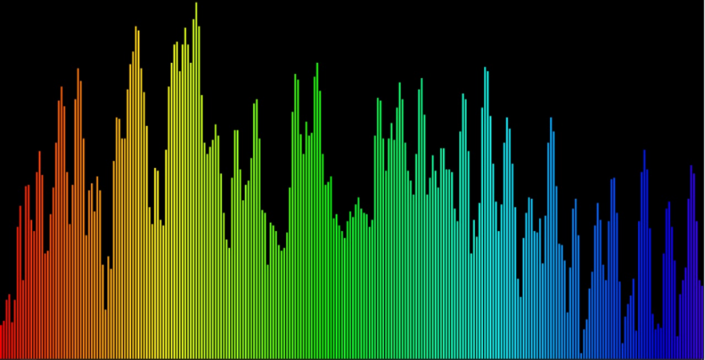
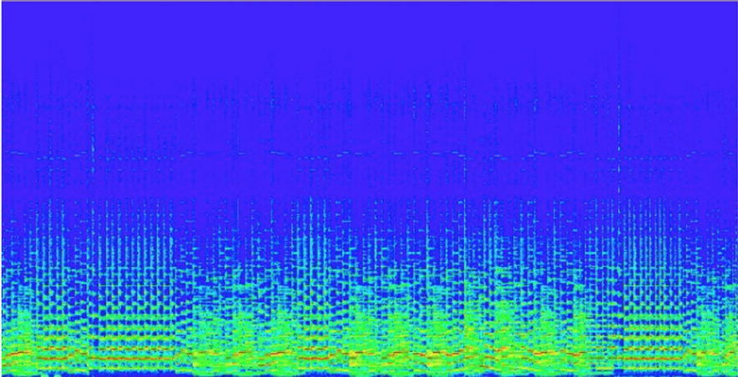
CRIANDO A REDE Neural
1º Passo: criar os dados de entrada e saída
A partir de um arquivo MIDI é gerado dois arquivo com vetores de 88 dimensões com valores booleanos
Primeiro arquivo: Quais notas foram tocadas
Segundo arquivo: Define se as Notas são sustentadas ou novas
Essa é a importância de acumular o som por ¼ de uma batida, já que o MIDI analisado retorna vetores nesse mesmo intervalo

Slide 13
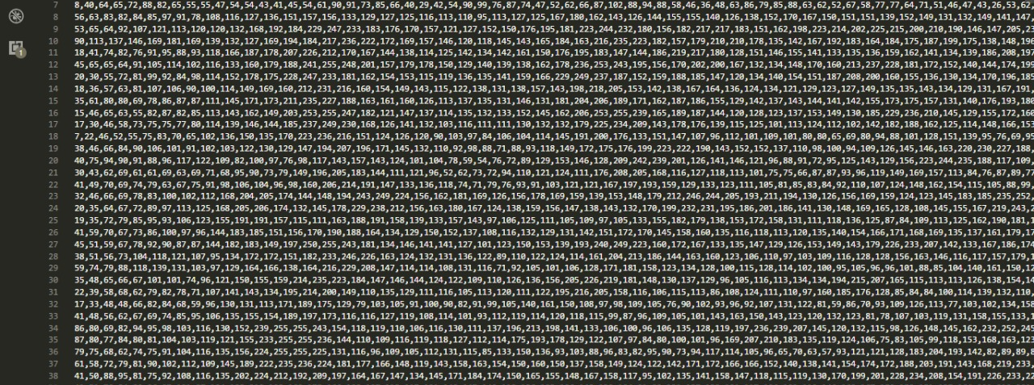
Arquivo resultante do FFT (DADOS DE ENTRADA da rede)
Vetores de resultantes após o som ser analisado, esses são os vetores de entrada passados para aprendizagem da rede

Slide 14
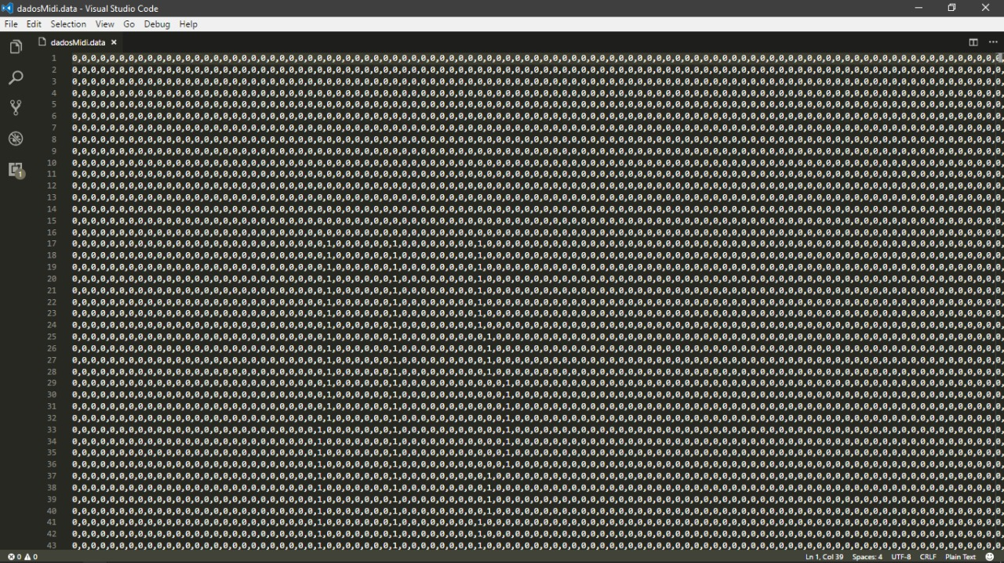
Arquivo resultante da análise do MIDI (dADOS DE Saída DA REDE)
Após passar por nosso algoritimo de análise, esses são os vetores de que passamos para aprendizagem no Keras (saida desejada)

Slide 15
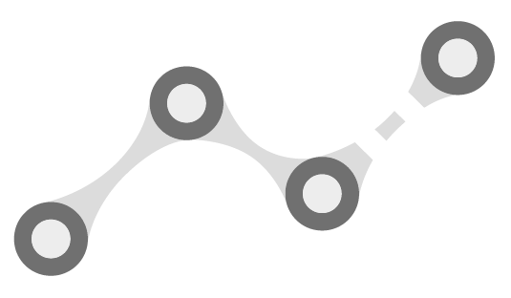
CRIANDO A REDE Neural
2º Passo: Modelagem da rede
Muitos autores definem a modelagem de uma rede neural profunda como uma arte, ou seja, de acordo com seu conhecimento sobre os diferentes tipos de rede shallow, vamos juntando os tipos que mais achamos útil para a rede e testamos sua eficiência.
Atualmente, criamos um modelo com 5 camadas densas:
1ª camada: 1024 neurônios (Entrada)
2ª a 4ª camada: 88 neurônios com ativação Relu
5ª camada: 88 neurônios com ativação Sigmoid (Saída)
Calculamos a perda com o operador de Entropia Cruzada Binária
Utilizamos o método ADAM para otimizar a rede

Slide 16
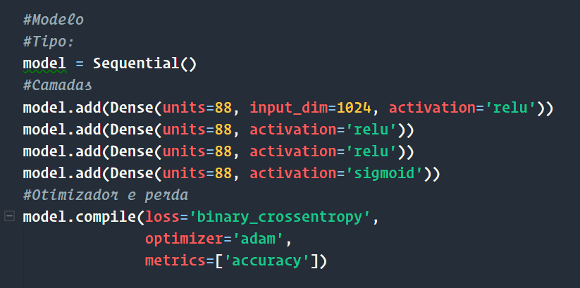
Modelo da rede
Esta imagem é o código em Python com os parâmetros que o Keras usa gerar o grafo que será processado no TensorFlow

Slide 17

CRIANDO A REDE Neural
3º Passo: TREINAMENTO da rede
Com os dados prontos e o modelo da rede criado, basta agora definir os parâmetros para o treinamento
Embaralhamos os dados antes de passar pela rede
Validação: separamos uma porcentagem dos dados de treino disponíveis para validar a rede, isso é necessário para identificar se houve overfitting
Lote: Quantidade de dados simultâneos que serão considerados para o reajuste dos pesos dos neurônios na rede
Época: Uma época significa passar por todos os dados disponíveis para treino uma vez
Parametros Utilizados:
Validação: 20%
Lote: 128
Épocas: 50

Slide 18
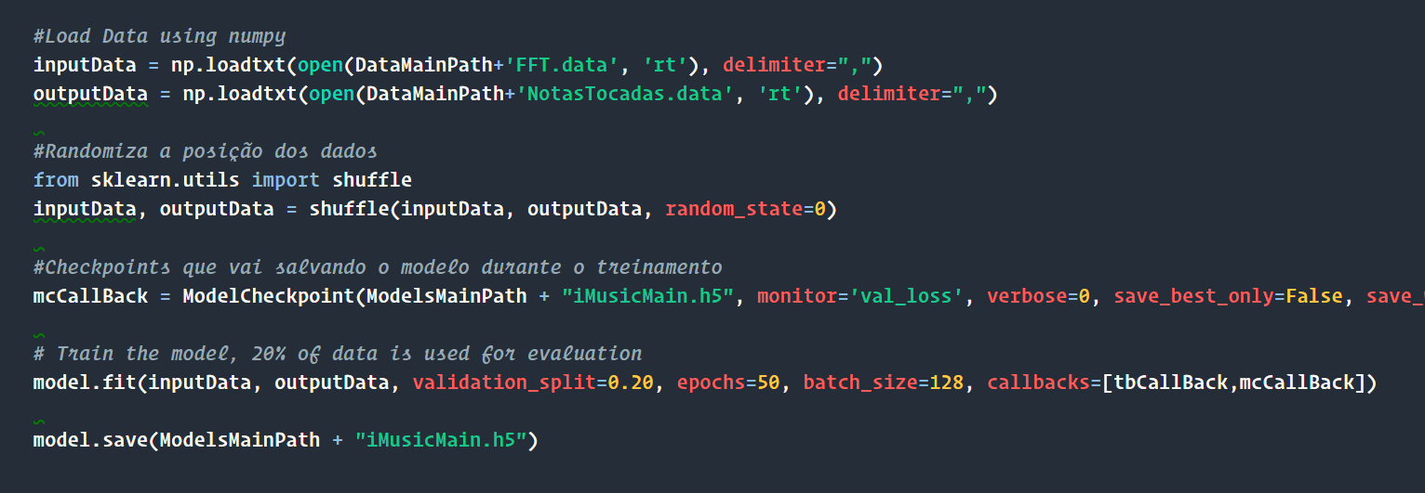
Treinamento
Esta imagem é o código em Python com os parâmetros que o Keras usa para processar a rede com o TensorFlow

Slide 19
SERVIDOR!
Rodando a rede com dados em tempo real
Utilizamos um servidor simples escrito em Python
A Biblioteca Tornado é utilizada para implementar o protocolo do WebSocket
Carregamos o modelo da rede pré treinado no script do python
Abrimos a porta do servidor e esperamos uma conexão
Ao conectar, ficamos então aguardando receber um pacote do FTT
Ao receber o pacote, carregamos ele na rede neural e pedimos uma Predição da saída da rede de acordo com os dados
Depois da rede calcular a probabilidade de cada nota, enviamos o resultado de volta via WebSocket

Slide 20
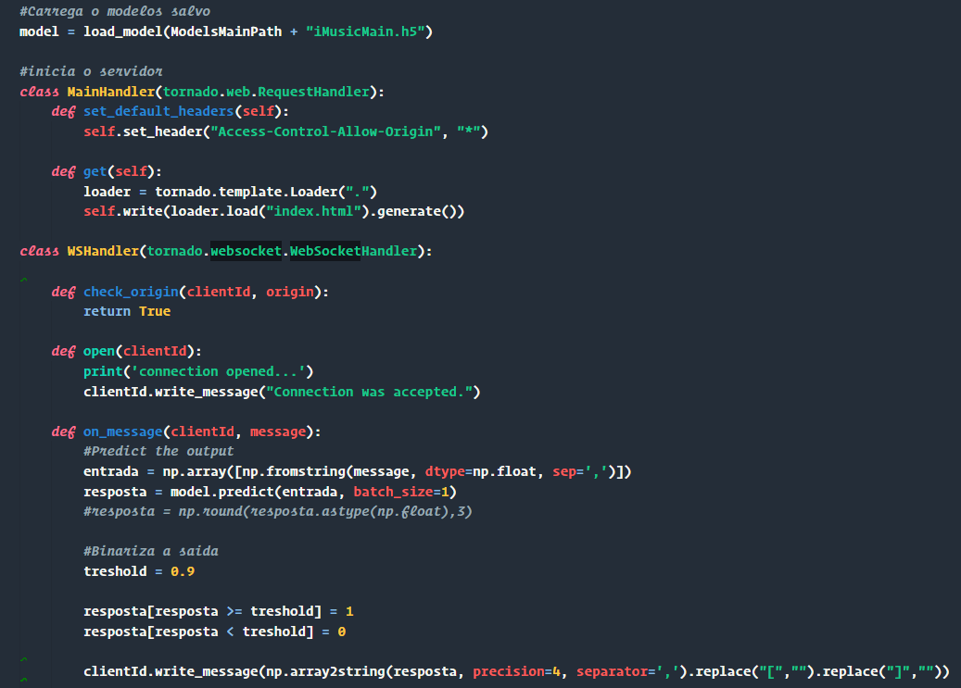
SERVIDOR
Esta imagem é o código em Python onde implementamos uma conexão via websocket e interpretamos os dados através da rede neural já treinada e então enviamos a resposta de volta ao cliente que solicitou a previsão.

Slide 21
Funciona? SIM!
Veja nossos resultados até o momento!

Slide 22
Proximos passos
Melhorar o modelo da rede
Coletar mais dados
Finalizar o front-end

